Slide 1
স্বাগতম

Slide 2
মোঃ মেজবা উদ্দিন
সহকারী শিক্ষক
খেপুপাড়া বালিকা মাধ্যমিক বিদ্যালয়
কলাপাড়া, পটুয়াখালী।

Slide 3
পাঠ পরিচিতি
শ্রেণিঃ নবম
বিষয়ঃ জীব বিজ্ঞান
বিষয়বস্তূঃ কোষ বিভাজন
সময়ঃ ৫০ মিনিট

Slide 4
শিখন ফলঃ
কোষ বিভাজনের প্রকারভেদ করতে পারবে।
মাইটোসিস কোষ বিভাজনের সংজ্ঞা বলতে পারবে।
মাইটোসিস কোষ বিভাজনের বৈশিষ্ট্য গুলো বলতে পারবে।
প্রতিটি ধাপের পরিবর্তন গুলো বর্ননা করতে পারবে।

Slide 6
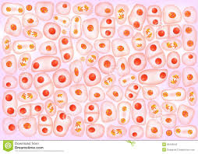
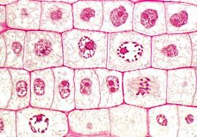
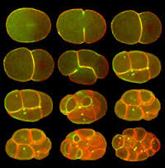

Slide 7
আমাদের আজকের পাঠ
মাইটোসিস কোষ বিভাজন

Slide 8
https://youtu.be/DwAFZb8juMQ

Slide 9
ধারাবাহিক ভাবে বিভাজনের ধাপগুলো উল্লেখ পুর্বক নিউক্লিয়াসের মধ্যকার পরিবর্তন গুলো খাতায় লিখ।

Slide 10
মূল্যায়নঃ
উদ্ভিদে ভাজক টিস্যুর কোষের সংখ্যা কিভাবে বৃদ্ধি ঘটে ?
বিভাজনের কোন ধাপে নিউক্লিওলাসের পুনঃ আবির্ভাব ঘটে ?
প্রতিটি অপত্য কোষে ক্রোমোজোম সংখ্যা কত ?
এই বিভাজনকে সমীকরণিক বিভাজন বলা হয় কেন ?

Slide 11
বাড়ীর কাজ
মাইটোসিস কোষ বিভাজনের বৈশিষ্ট্য উল্লেখ সহ প্রতিটি ধাপের চিত্র একে আনবে।

Slide 12
ধন্যবাদ

